Slide 1

會議管理系統
指導老師：周季賢
學員：劉書帆.

Slide 2
大綱
01.
功能介紹
02.
使用技術
03.
實機操作

Slide 3

功能介紹
新增會議
會議查詢、刪除與修改
審核員工申請之會議
會議資料匯出
使用者功能
申請會議與查詢會議
申請審核查詢
會議資料匯出
管理者功能

Slide 4
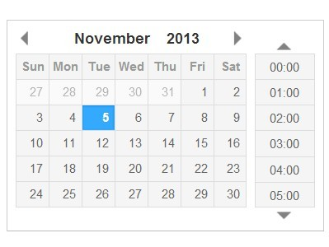
使用技術與元件
DateTimePicker

Slide 5
Jquery validation

